Slide 1

NÁZEV: VY_32_INOVACE_13_Months
NÁZEV ŠKOLY: Základní škola Hnátnice, okres Ústí nad Orlicí
AUTOR: Jana Hofrichterová
TÉMA SADY: Anglický jazyk II
ČÍSLO PROJEKTU: CZ.1.07/1.4.00/21.1871
DATUM: 23. 4. 2012
ROČNÍK: 4.

Slide 2
Anotace
materiál je určen k prezentaci a procvičení slovní zásoby: měsíce v roce a roční období
po výukové části (snímky 4 – 16 a 21) následuje procvičování (podle instrukcí na snímcích)
na snímku 17 se po kliknutí na obrázek spustí písničky s tématem měsíce v roce
snímek 18 je určen k procvičení slov. zásoby formou tance macarena
snímek 25 je určen k vytištění; žáci se ptají spolužáků, kdy mají narozeniny a zaznamenávají si údaje do tabulky, potom s údaji dále pracují (např. tvoří věty typu: Katka´s birthday is in November.)

Slide 3
Months

Slide 4

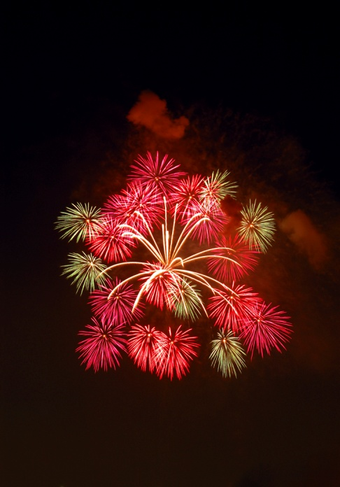
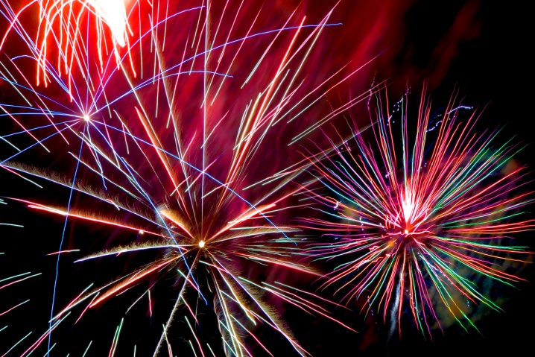
January

Slide 5
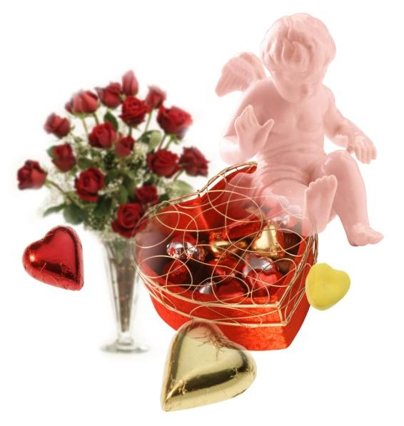
February

Slide 6
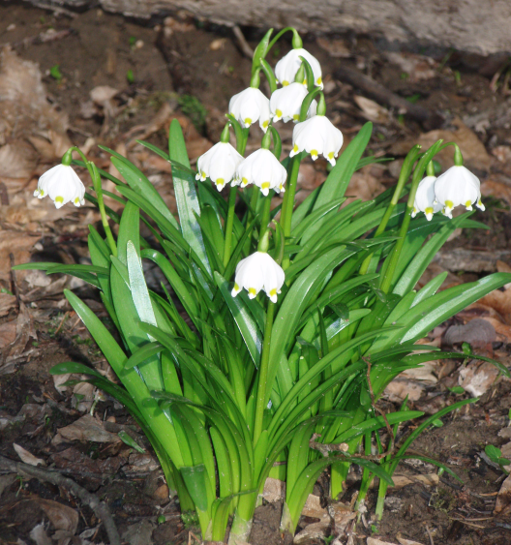
March

Slide 7
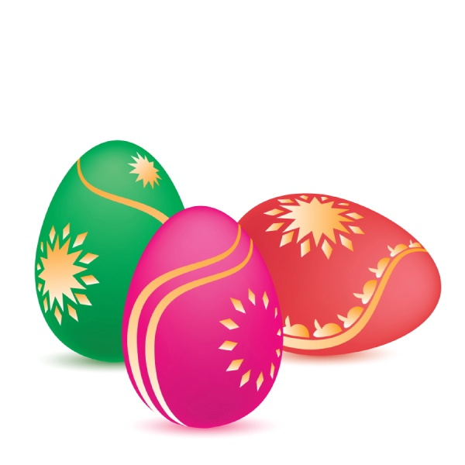
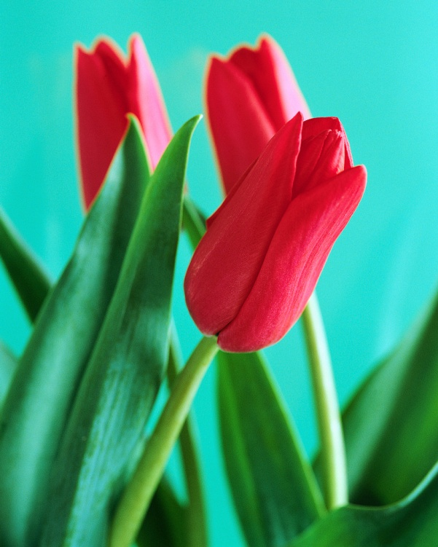
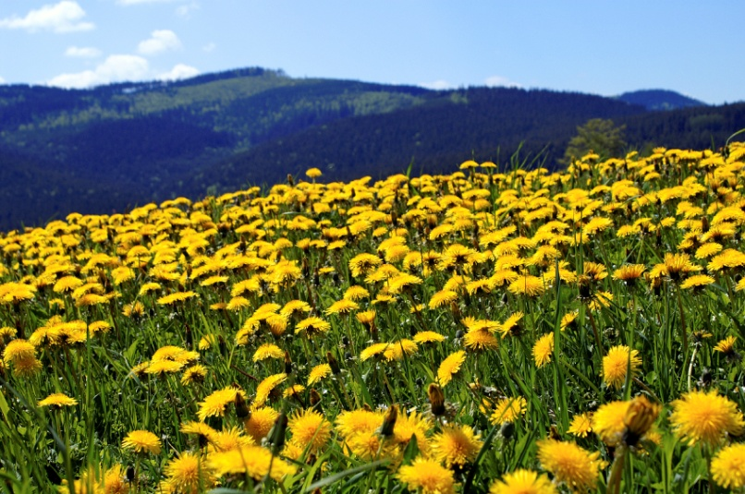
April

Slide 8
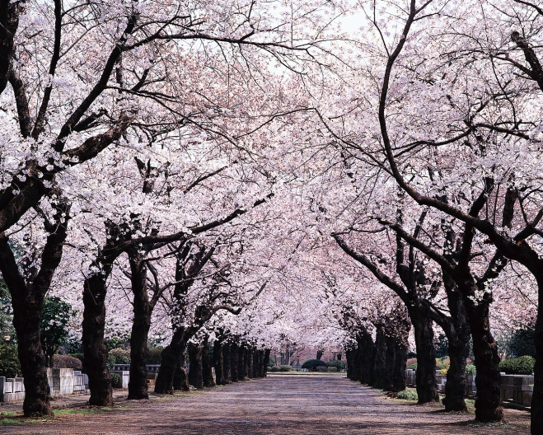
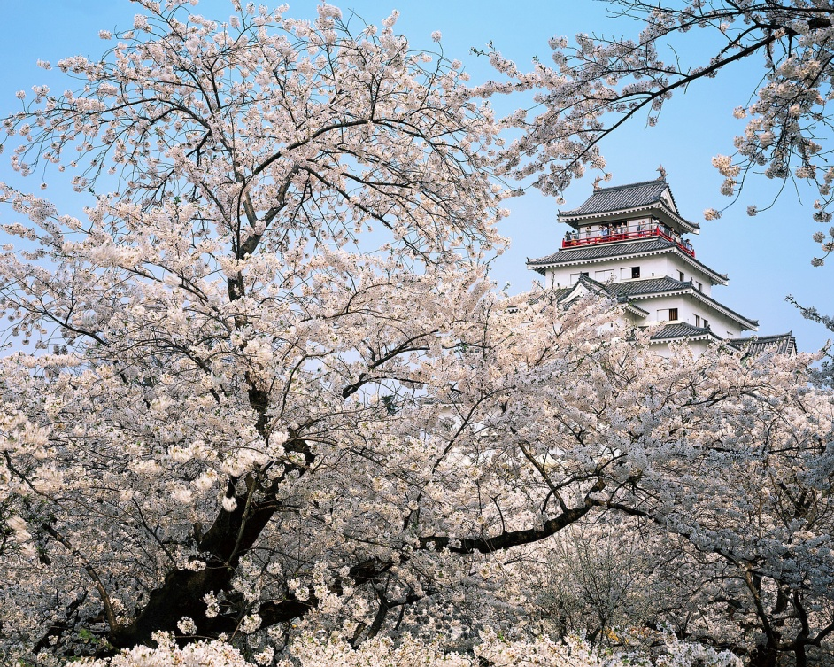
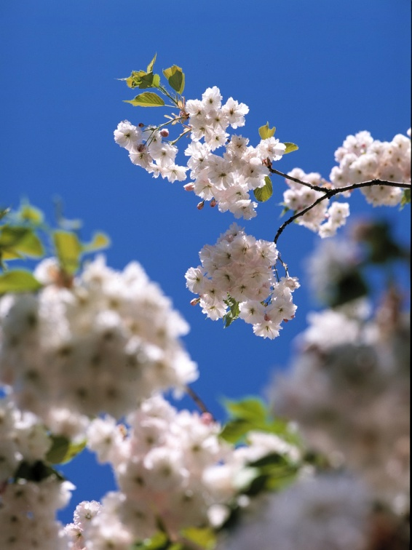
May

Slide 9
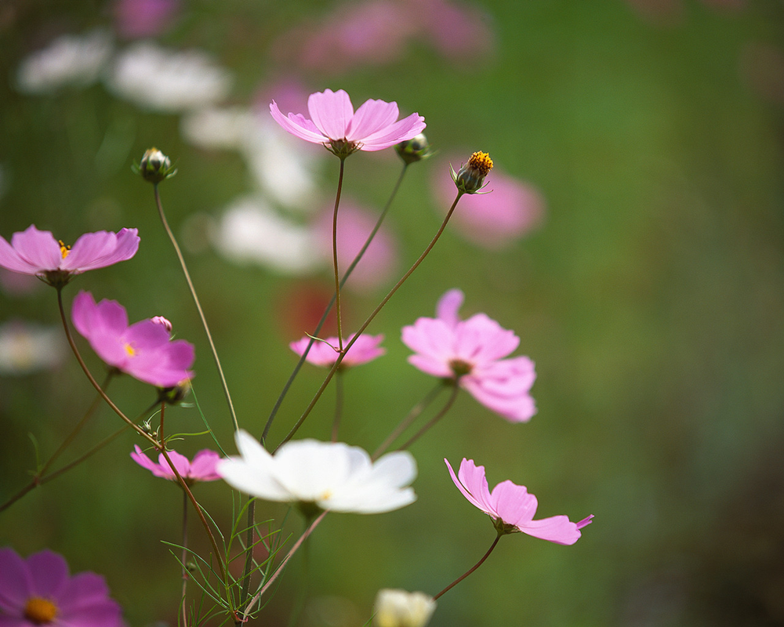
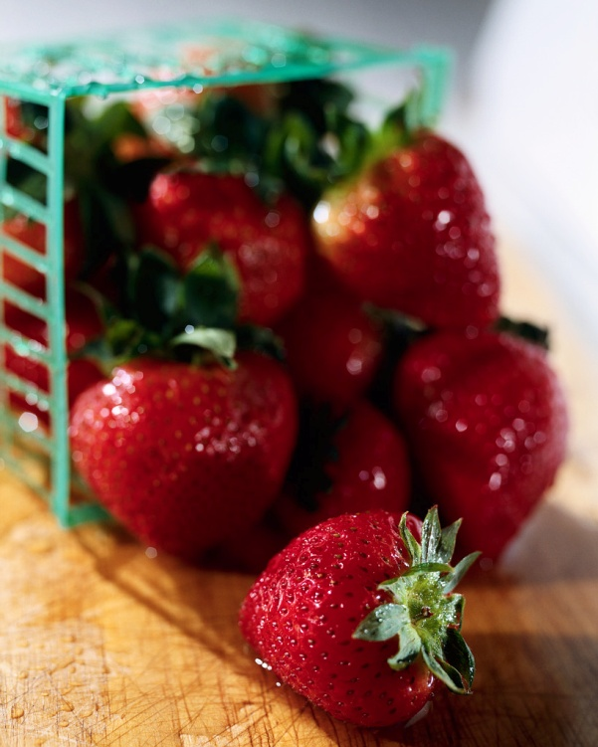
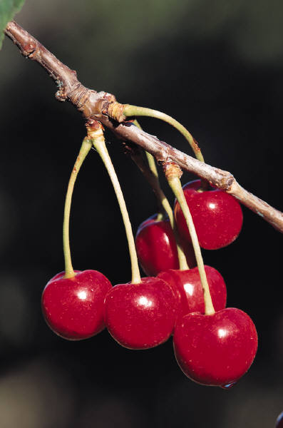
June

Slide 10
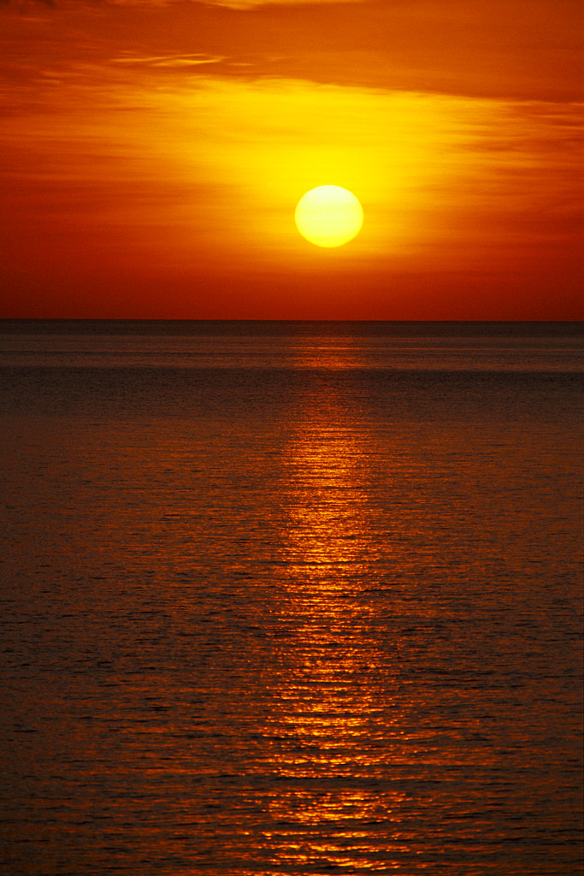
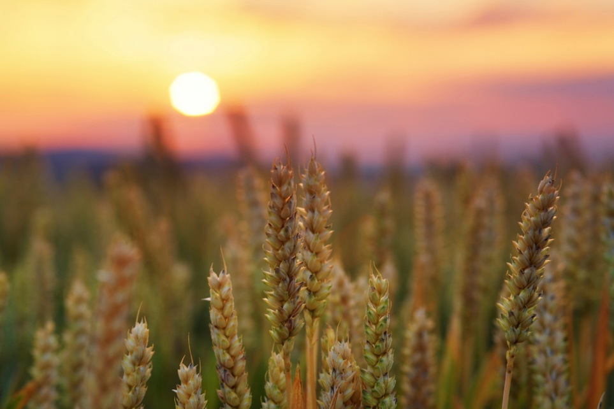
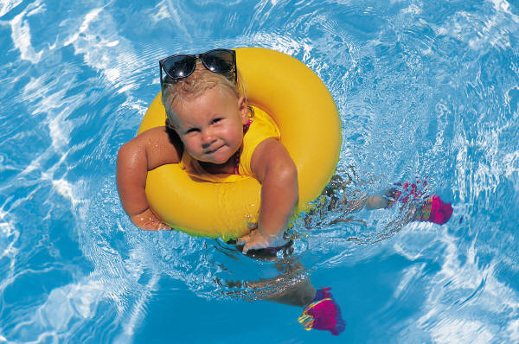
July

Slide 11
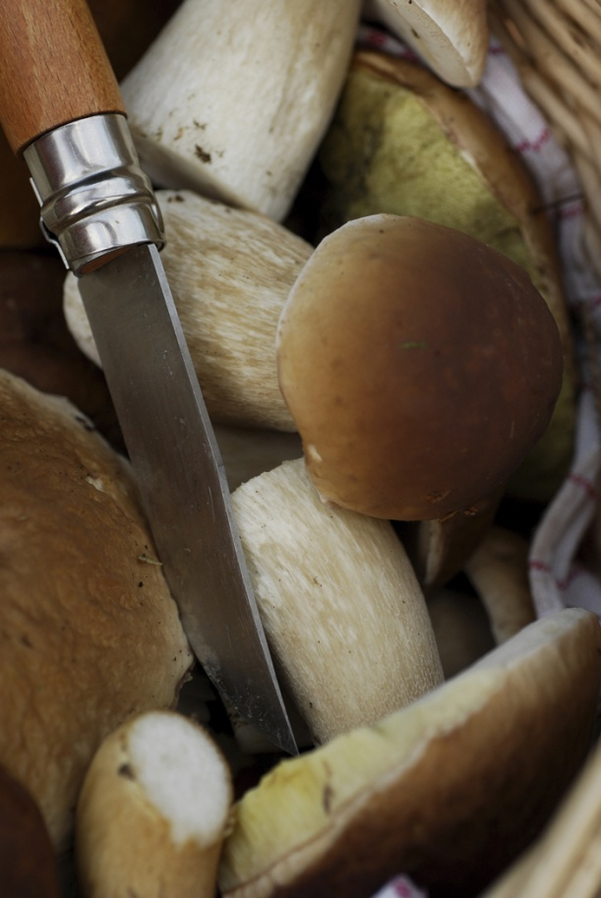
August

Slide 12

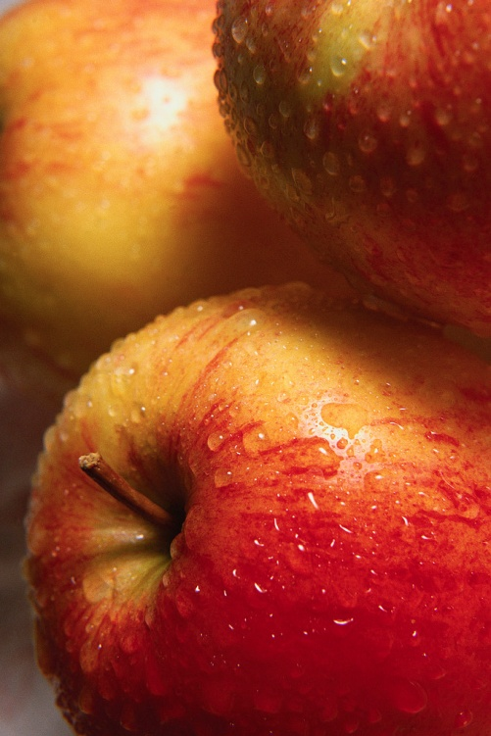

September

Slide 13
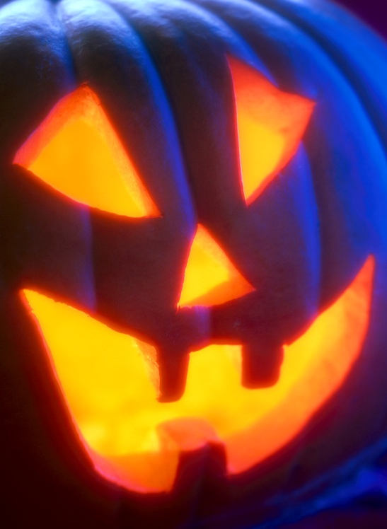
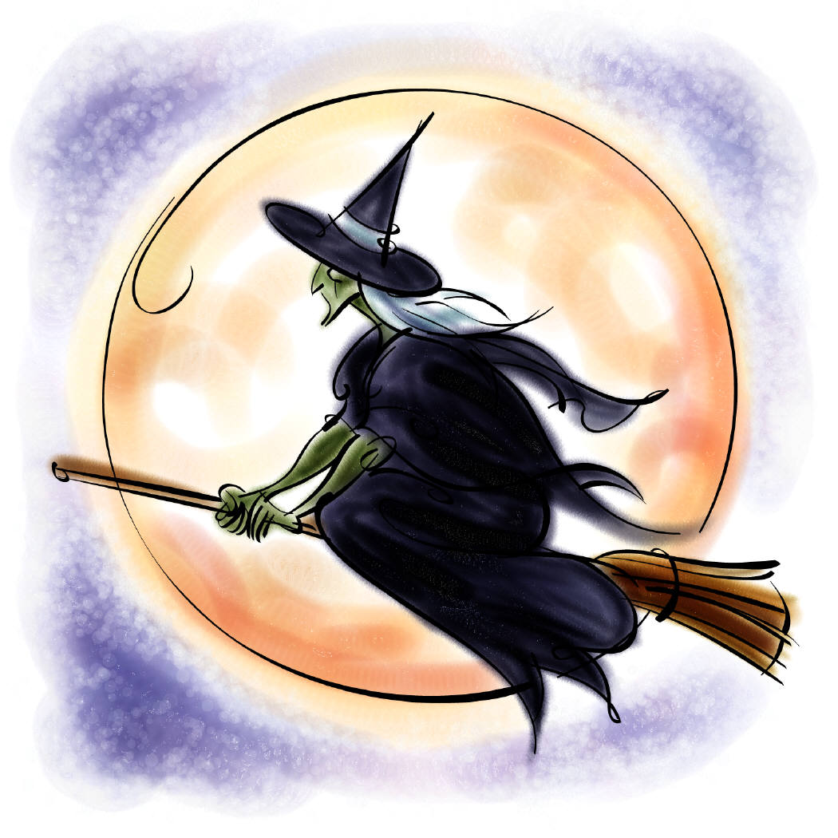
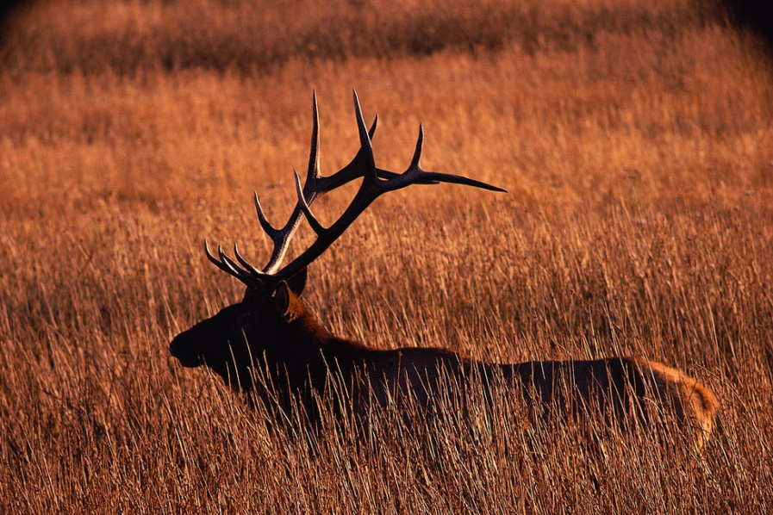
October

Slide 14
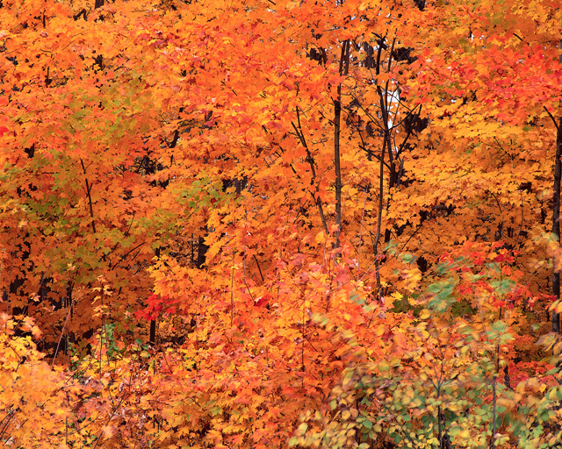
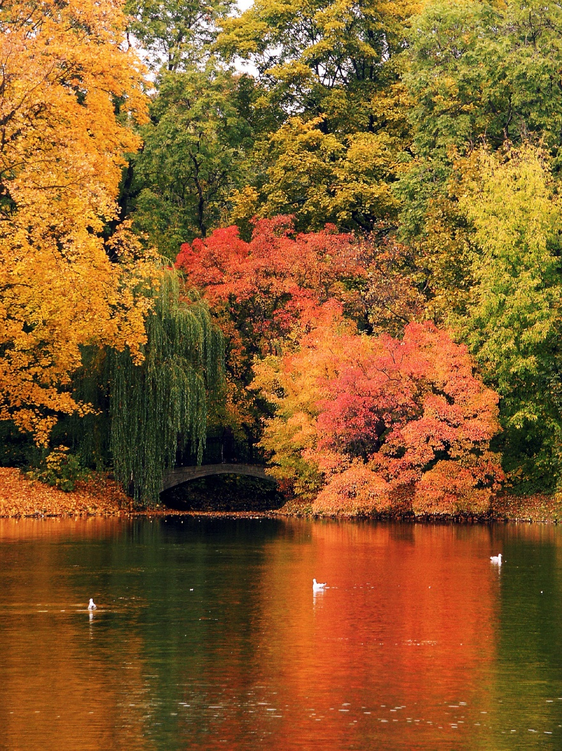
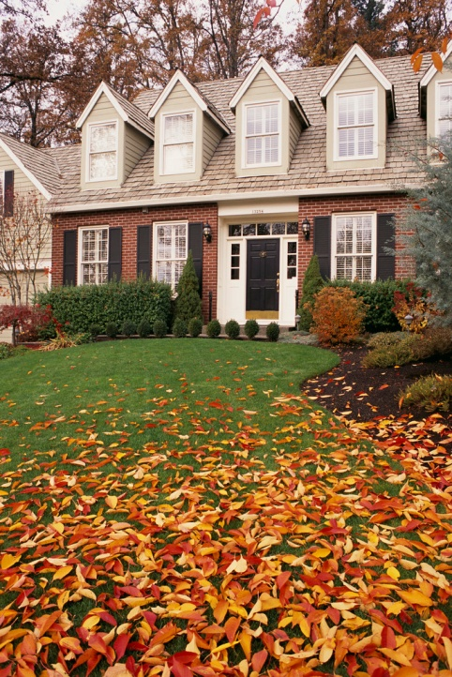
November

Slide 15
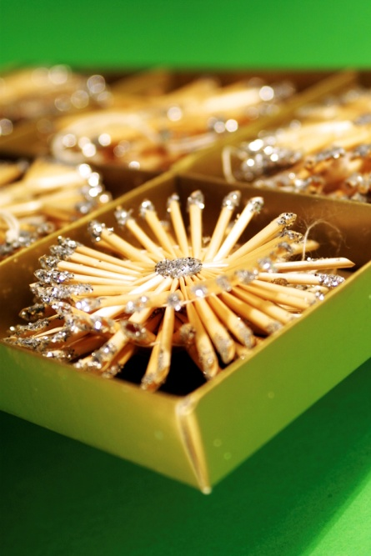
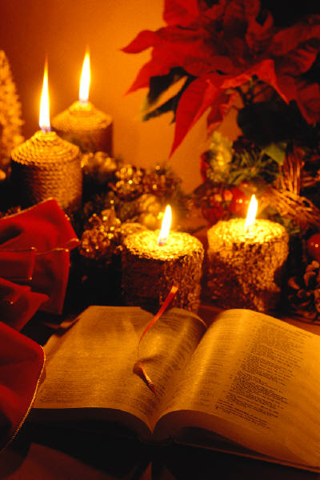
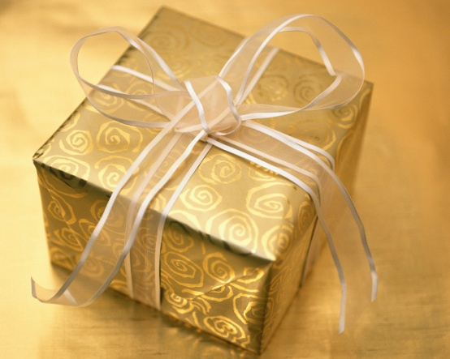
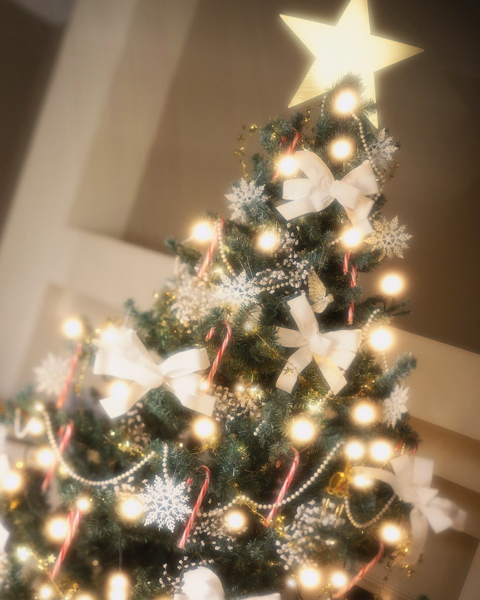
December

Slide 16
Months in a year

Slide 17
Klikni na zpěváka a zazpívej si písničku:

Slide 18
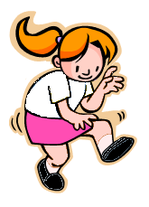
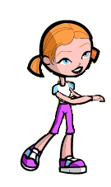

Zatanči si macarenu a říkej přitom měsíce v roce
klikni na tanečníky a podívej se, jak na to
hudbu spustíš kliknutím na notu
macarena

Slide 19
Očísluj měsíce tak, jak jdou za sebou.
Zkontroluj kliknutím.
January
2
1
February
March
3
4
5
April
May
June
6
July
8
9
7
August
September
October
11
12
10
November
December
April
September
July
May
March
November
August
February
October
June
January
December

Slide 20
Doplň chybějící písmena v názvech měsíců:
  July
  August
  September
  October
  November
  December
J_n_ary
Fe_rua_y
Ma_c_
A_ril
M_y
J_ne
Ju_y
A_gu_t
Sep_e_ber
O_to_er
N_ve_ber
De_e_ber
January
February
March
April
May
June
KONTROLA
KONTROLA

Slide 21

Four seasons
March
June
April
July
May
August
September
December
Autumn
January
October
November
February

Slide 22

Který měsíc patří ke kterému ročnímu období?
Klikni na správné kartičky.
September
September
May
August
May
August
December
December
March
March
June
April
June
April
October
February
October
February
July
November
July
November
January
January
September
September
May
August
May
August
December
December
March
Autumn
March
June
April
June
April
October
February
October
February
July
November
July
November
January
January

Slide 23
September
September
May
August
May
August
December
December
March
March
June
April
June
April
October
February
October
February
July
November
July
November
January
January
September
September
May
August
May
August
December
December
March
Autumn
March
June
April
June
April
October
February
October
February
July
November
July
November
January
January

Slide 24
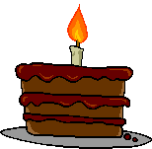
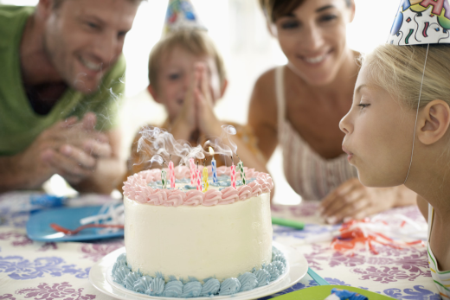
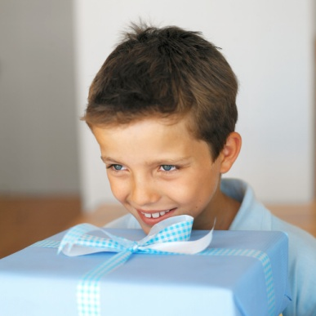
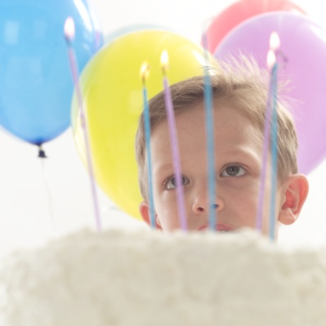
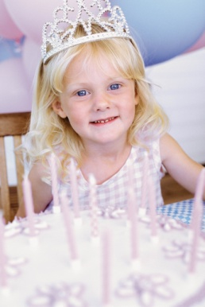
When is your birthday?
My birthday is in May.
It´s in October.
My birthday is in August.
It´s in January.

Slide 25
When is your birthday?
- ptej se spolužáků a zaznamenej do tabulky
name | birthday
Katka | November
Tvoř věty typu: Katka´s birthday is in November.

Slide 26
obrázky jsou z webové galerie: http://office.microsoft.com/cs-cz/images/?CTT=6&ver=14&app=powerpnt.exe

